Slide 1
Urologie pro seniory
Libor Šafařík
Urologie MUDr. Libor Šafařík, s.r.o.
Ordinace: V Pražské bráně 74, 26601 Beroun

Slide 2
Anatomické
poznámky

Slide 3
Příznaky onemocnění
močových a pohlavních cest
Celkové: nechutenství, dušnost, únava, zvracení, průjmy…..
Místní:
bolest
dyzurie
polakisurie
strangurie
nykturie
retardace mikce
retence moče
inkontinence moče
impotence
infertilita

Slide 4
Fyzikální vyšetření
Pohledem, poklepem, pohmatem, (poslechem)
…transluminací

Slide 5
Laboratorní vyšetření
Vyšetření moče: pH, chemická analýza, analýza sedimentu
kultivace moče, cytologie

Slide 6
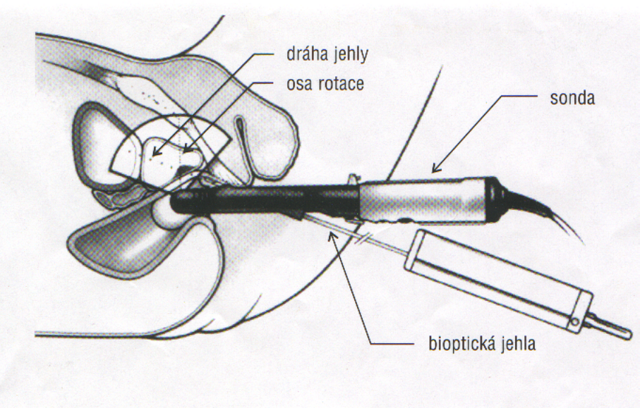
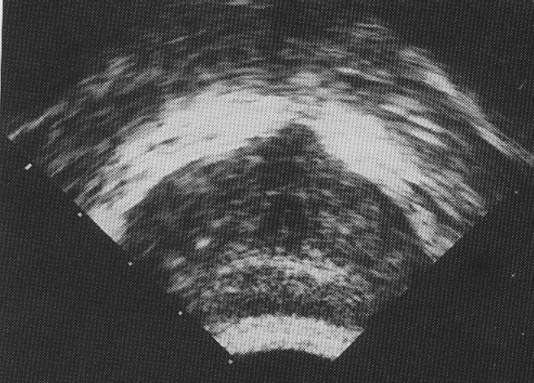
Ultrazvukové vyšetření

Slide 7
Radioizotopová vyšetření
Dynamická scintigrafie ledvin (DSL)
Izotopová nefrografie
Scintigrafie skeletu
Pozitronová emisní tomografie (PET)

Slide 8
Speciální urologie
Zánětlivá onemocnění
Urolitiáza
Obstrukční uropatie
Nádorová onemocnění
Traumata
Rekonstrukce vrozených vad
Náhlé příhody v urologii

Slide 9
Urolitiáza
Léčba urolitiázy je dnes prakticky jen endoskopická
Cystoskopy
Ureterorenoskopy
Nefroskopy
Litotryptory
Zdroj světla
Irigační tekutiny

Slide 10
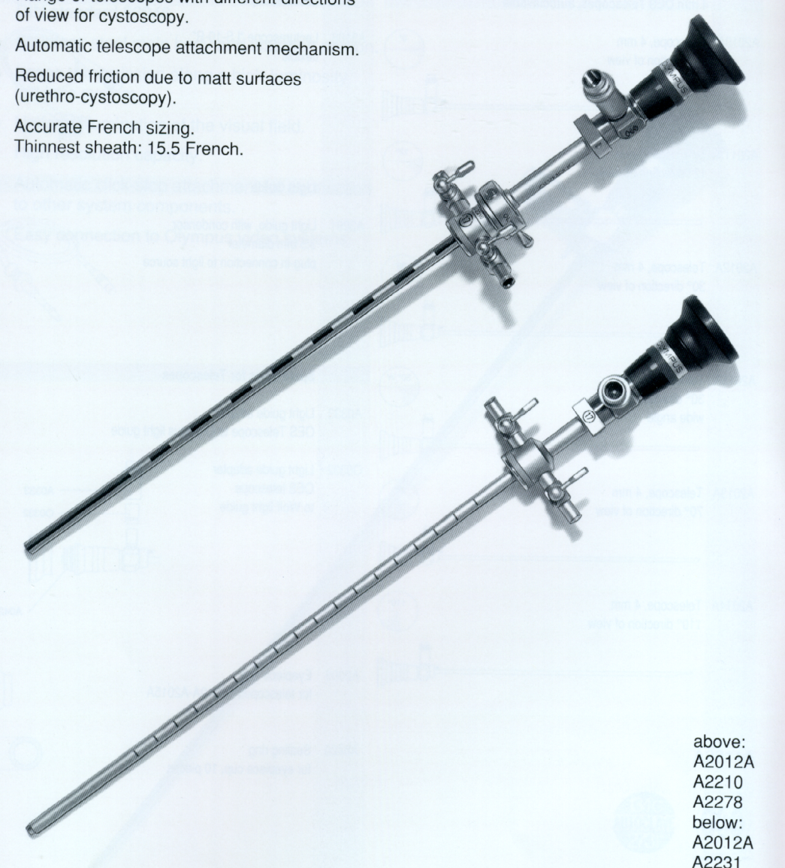
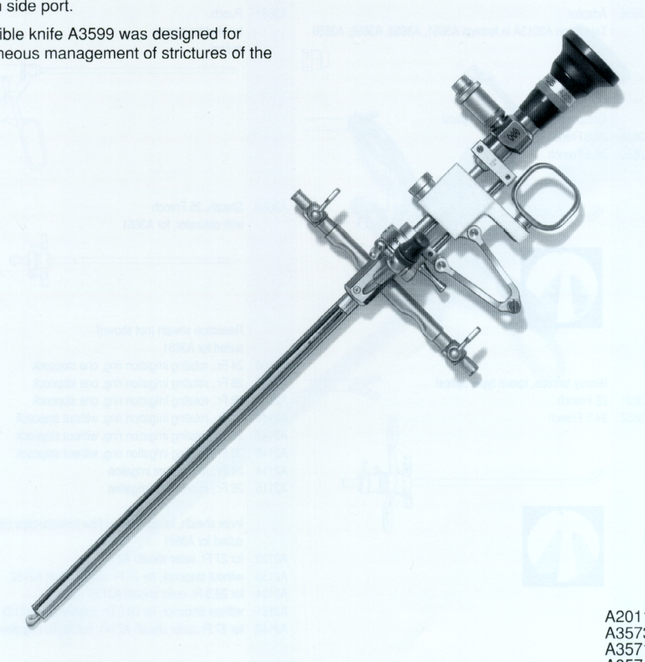
Urolitiáza
Cystoskopy

Slide 11
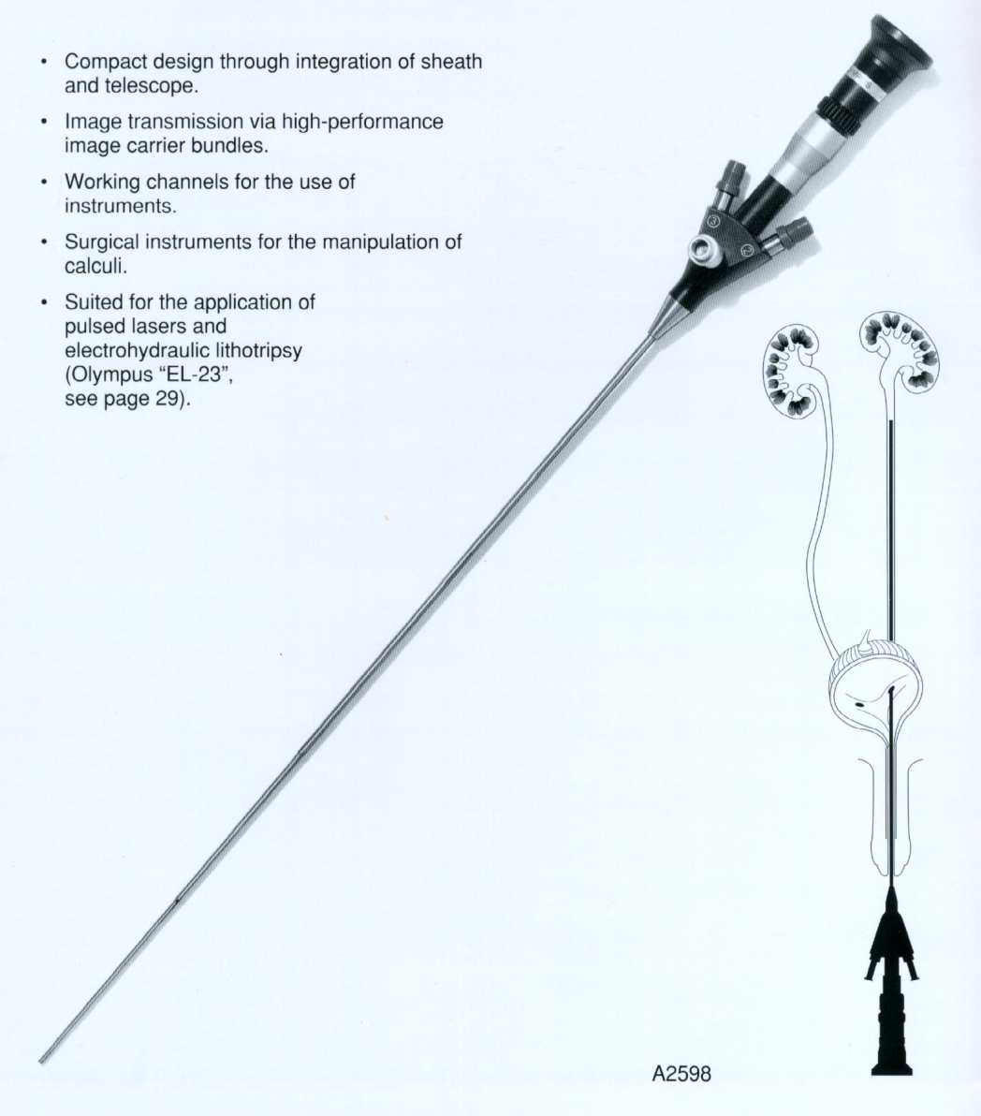
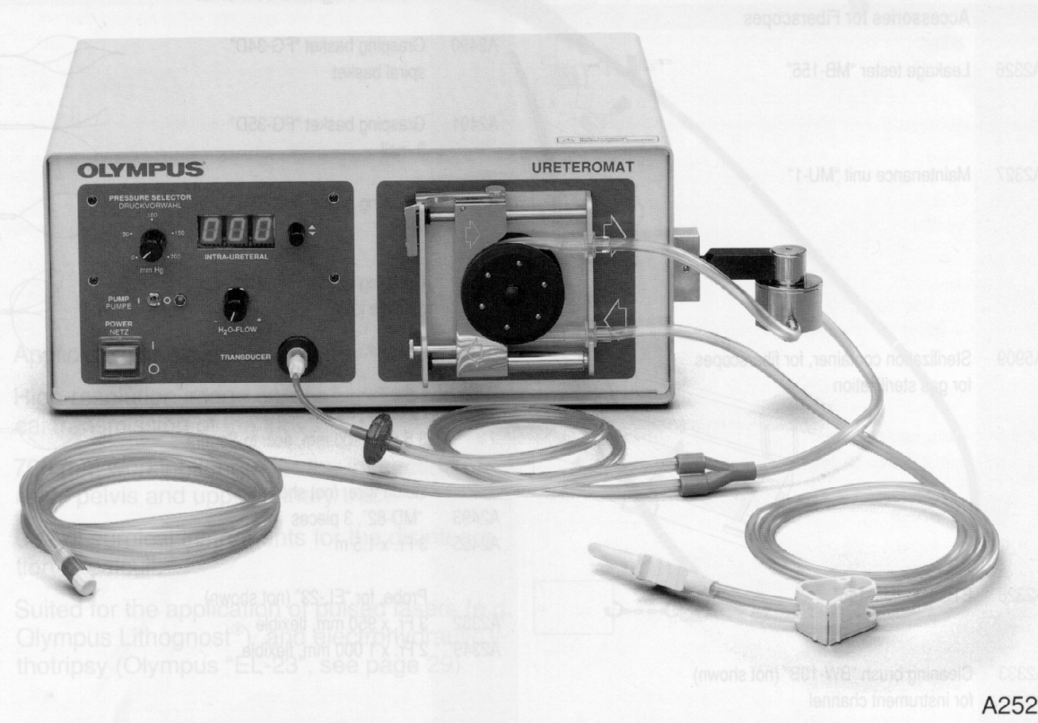
Urolitiáza
Ureterorenoskopy

Slide 12
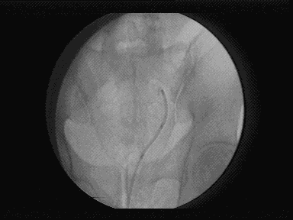
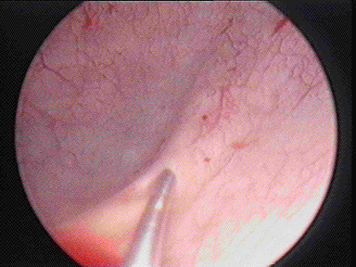
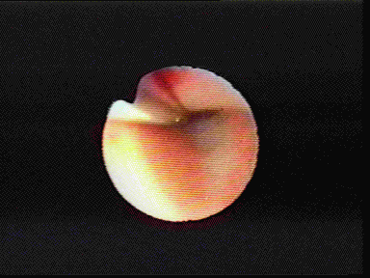
Urolitiáza

Slide 13
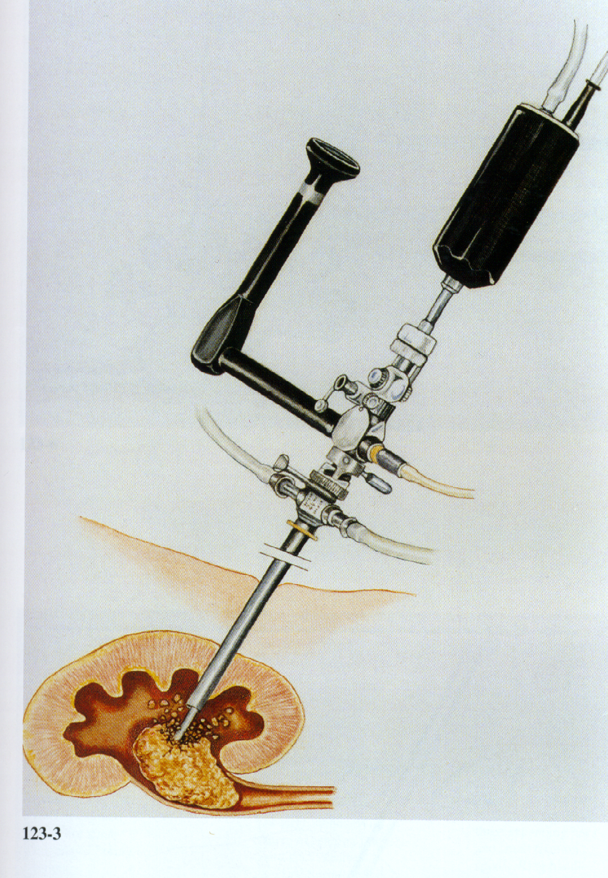
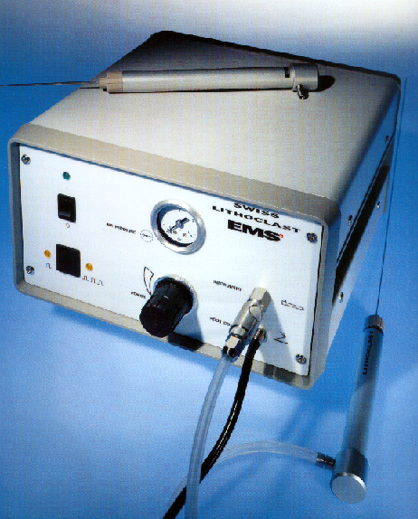
Urolitiáza
Nefroskopy

Slide 14
Obstrukční uropatie
Infravezikální obstrukce
(benigní hyperplázie prostaty, karcinom prostaty,
striktury uretry, chlopně uretry)
Supravezikální obstrukce
(striktury a komprese močovodů nádory,
blokády litiázou, vrozené vady)

Slide 15
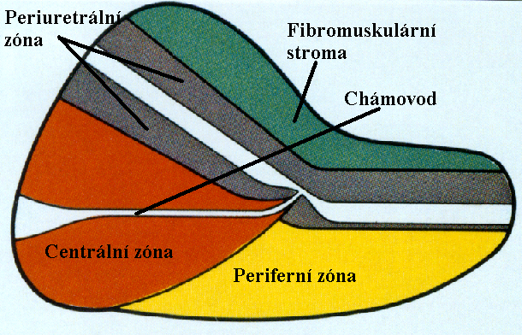
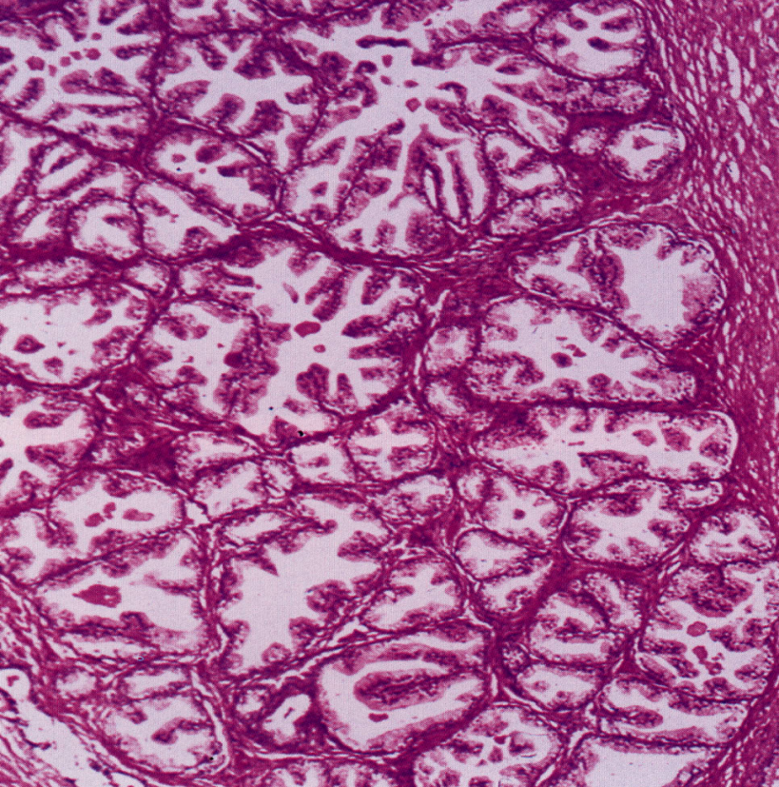
BHP
Příčina: ?
(hormonální dysbalance ?)
Diagnóza:
IPSS, Qmax < 10 ml/s
Reziduum (?)
Vyloučení karcinomu

Slide 16
BHP
Léčba: alfablokátory
finasterid
fytopreparáty
Operace: TURP
Transvezikální prostatektomie

Slide 17
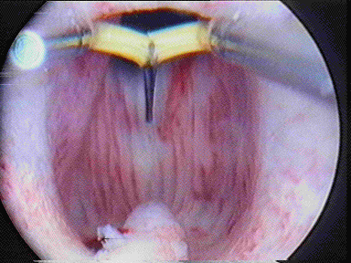
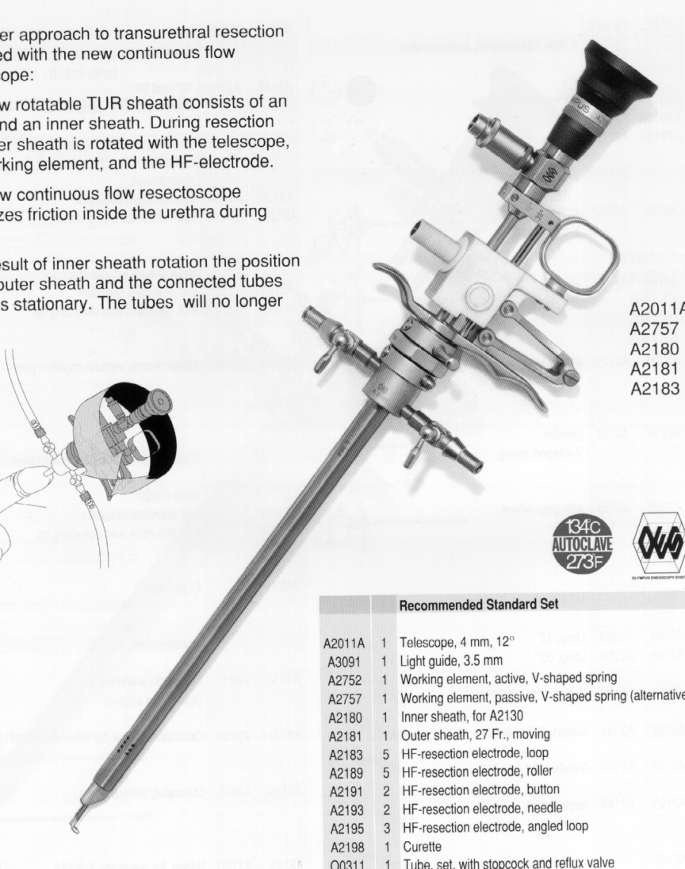
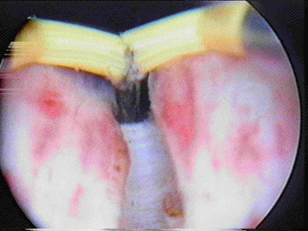
BHP

Slide 18
Uroonkologie
Adenokarcinom prostaty
Papilokarcinom močového měchýře
Adenokarcinom ledviny
Karcinomy varlat, papilokarcinomy HMC

Slide 19
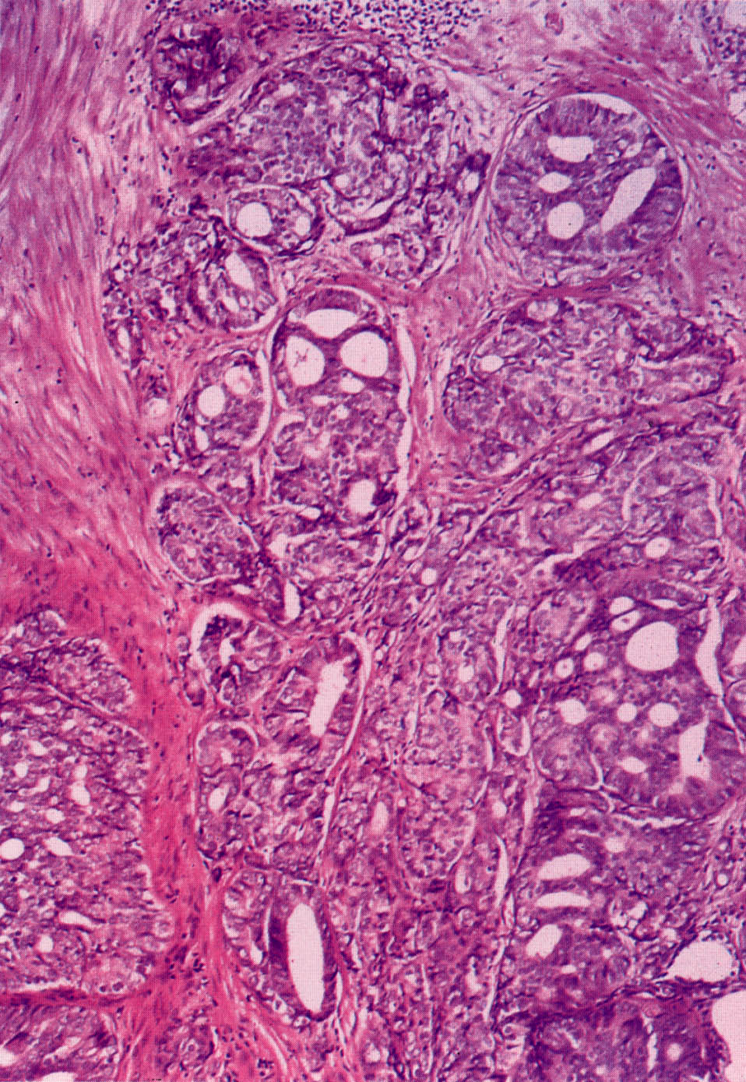
Uroonkologie
Adenokarcinom prostaty

Slide 20
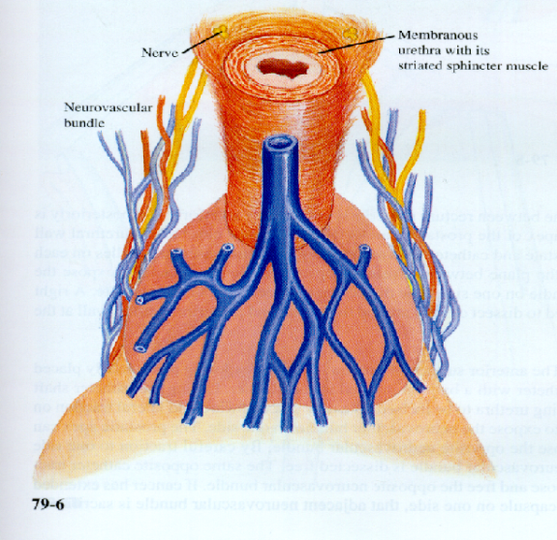
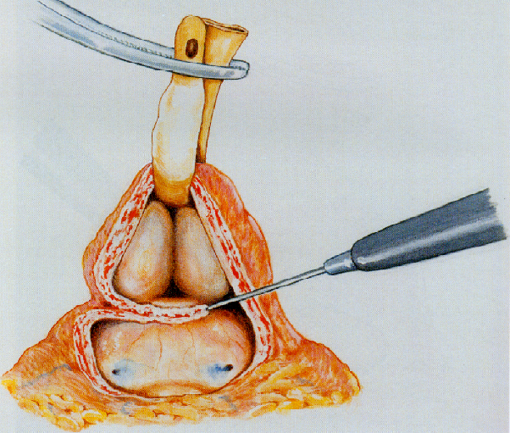
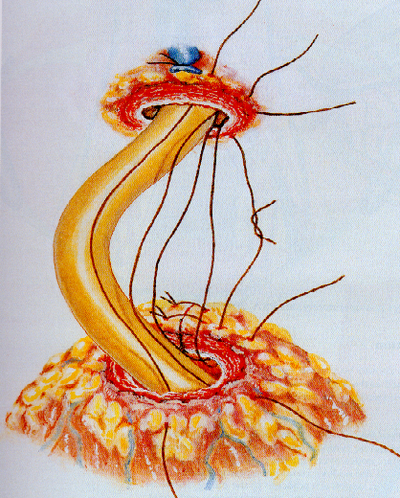
Uroonkologie
Adenokarcinom prostaty
Léčba
T1 a T2 stádium: radikální prostatektomie

Slide 21
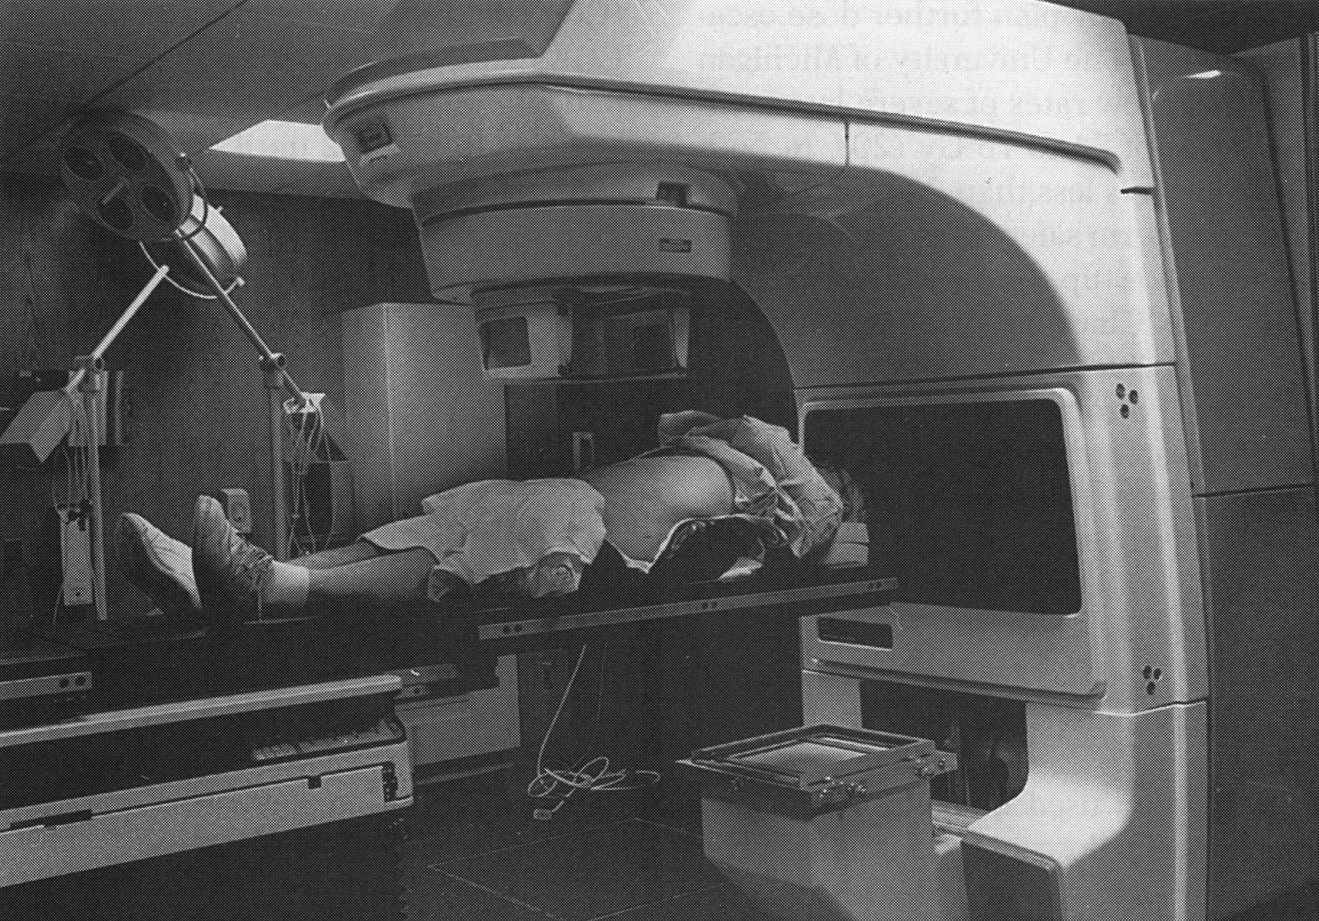
Uroonkologie
Adenokarcinom prostaty
Lineární
urychlovač
(kobalt, neutron.
zářič).
65 – 70 Gy
na prostatu

Slide 22
Uroonkologie
Papilokarcinom močového měchýře
2. nejčastější malignita v urologické onkologii
Příznaky: asymptomatická makroskopická hematurie
Diagnóza: IVU, cystoskopie
event. cytologie

Slide 23
Uroonkologie
Papilokarcinom močového měchýře
Léčba
Povrchové nádory
Infiltrující nádory
75 – 85%
T2, T3 (T4)
Ta, T1
Cystektomie
s derivací moče
Transuretrální resekce

Slide 24
Uroonkologie
Papilokarcinom močového měchýře
Infiltrující nádory
Ileální conduit

Slide 25
Uroonkologie
Adenokarcinom ledviny
CT
Angiografie

Slide 26
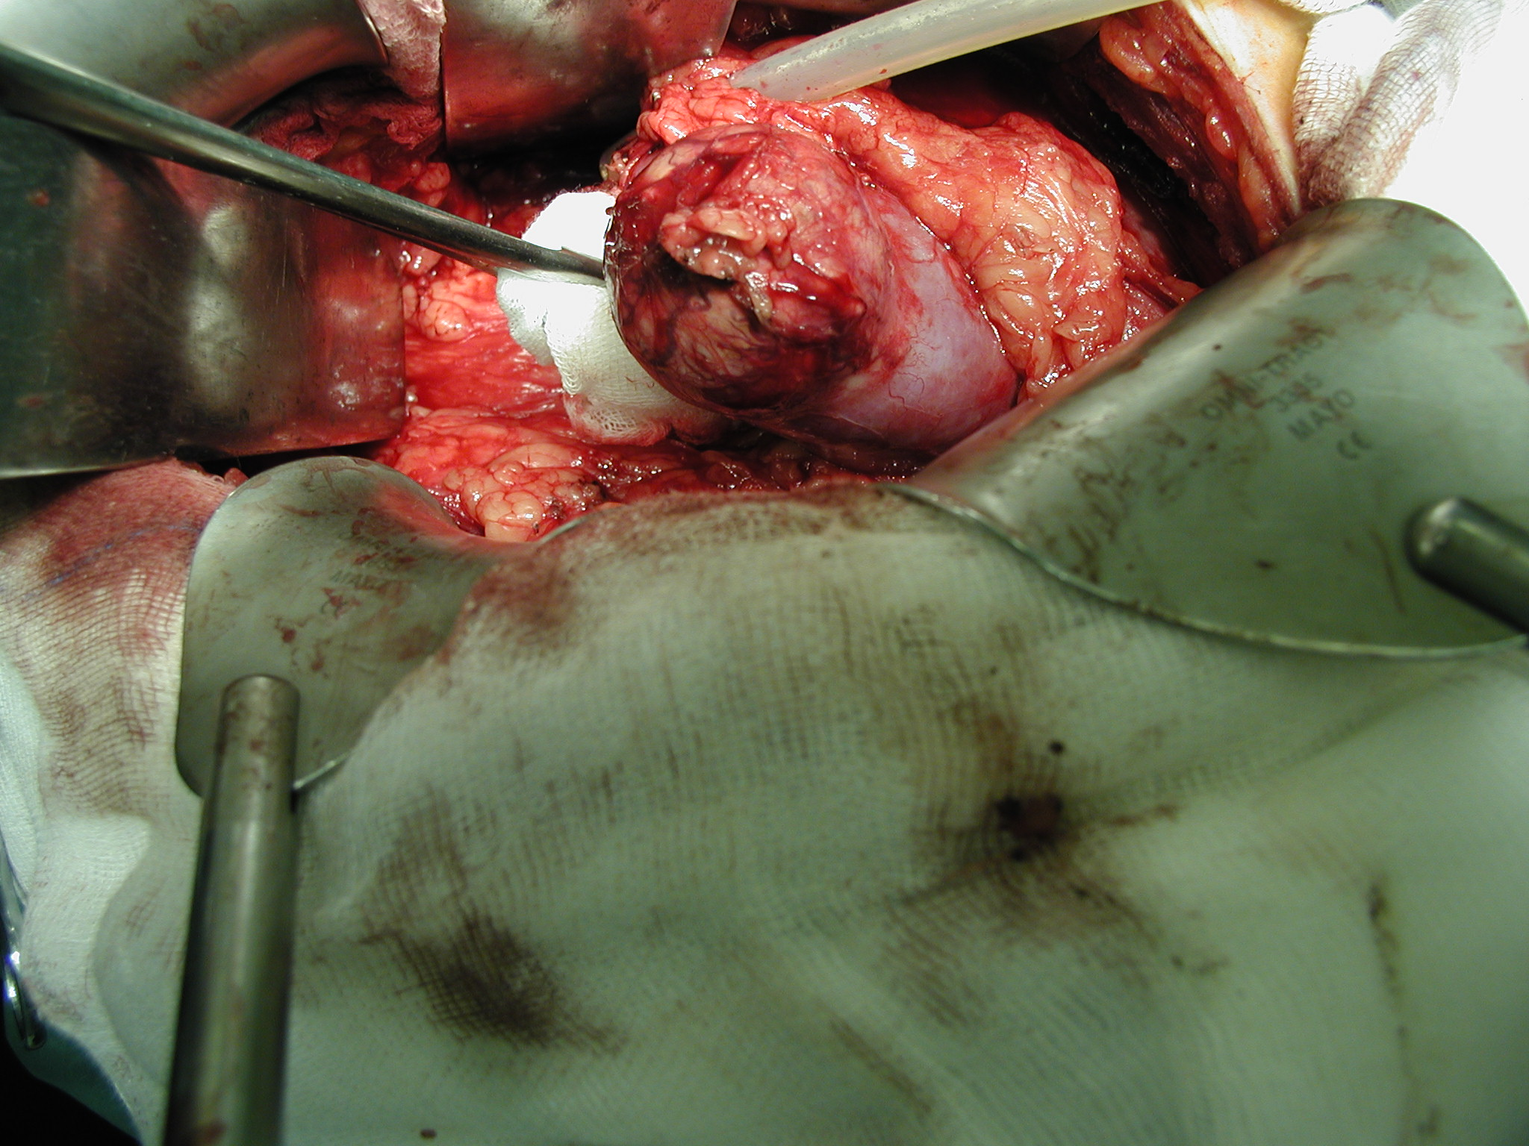
Uroonkologie
Adenokarcinom ledviny

Slide 27
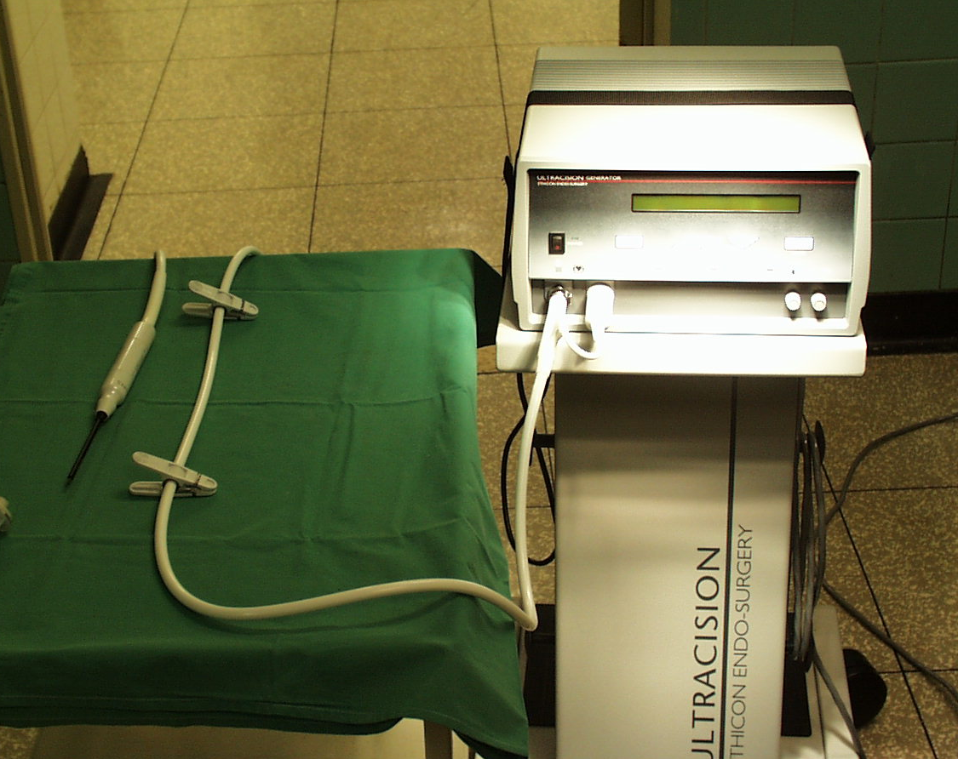
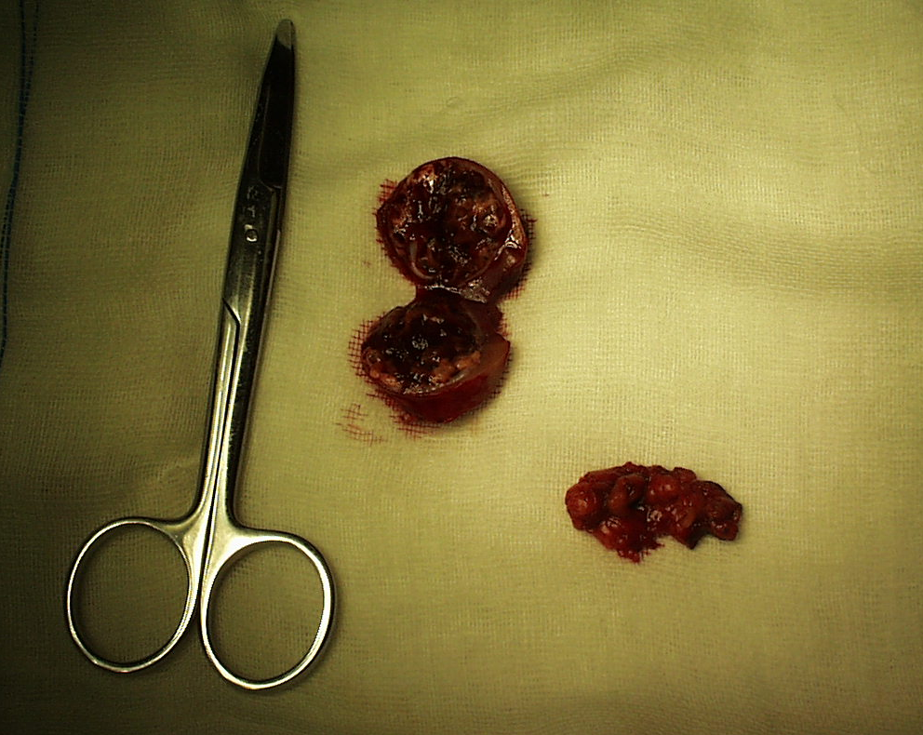
Uroonkologie
Adenokarcinom ledviny
Resekce ledviny

Slide 28
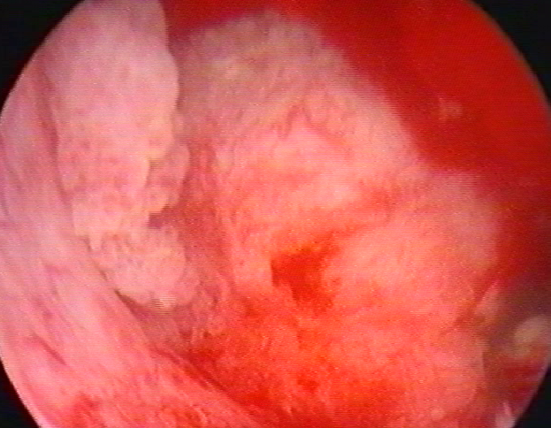
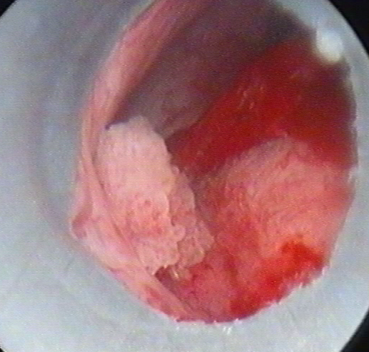
Uroonkologie
Papilokarcinom ledviny
10% nádorů ledviny
Nefroskopie

Slide 29
Traumata
Zpravidla při polytraumatech
(dopravní nehody, válečná poranění, aj.)
Snaha o zachování a rekonstrukci orgánu
Léčba: chirurgická, méně často konzervativní
Parciální resekce a sutura ledvinného parenchymu,
ureterorafie, sutura močového měchýře, sutura uretry,…

Slide 30
Náhlé příhody
v urologii
Renální kolika
Retence moče
Ztrátová hematurie
Torze varlete
Parafimóza
Priapismus
Traumata
Symtomy dle postižení

Slide 31
Náhlé příhody
v urologii
Renální kolika:
Příčinou zpravidla ureterolitiáza, může být i krevní
sraženina při nádorovém onemocnění.
Vyšetření: fyzikální, ultrazvukové, IVU
Léčba: analgetika, spasmolytika, sondáž močovodu

Slide 32
Náhlé příhody
v urologii
Retence moče:
Příčinou zpravidla BHP, karcinom prostaty, striktura
uretry, uretrolitiáza, cizí těleso
Vyšetření: fyzikální, ultrazvukové, uretrocystografie
Léčba: analgetika, spasmolytika, katetrizace měchýře,
epicystostomie
Diferenciální dg.: supravezikální retence moče !!!

Slide 33
Náhlé příhody
v urologii
Parafimóza
Příčina: preexistující fimóza
Vyšetření: fyzikální
Léčba: repozice, někdy incize strangulujícího prstence,
následně cirkumcize

Slide 34
Inkontinence moče
Stav, kdy není možné kontrolovat odchod moče
tzv. pomočování“
Vyšetření vždy na urologii – zjistí příčinu a doporučí léčbu
inkontinence urgentní
inkontinence stresová
inkontinence extrasfinkterická

Slide 35
Urgentní inkontinence moče
Naléhavost močení, časté močení, pálení
řezání, někdy krev
Příčina: zánět měchýře nebo „neurogenní měchýř“
Léčba: léky proti zánětu a spasmolytika

Slide 36
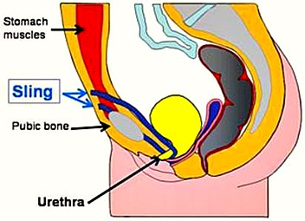
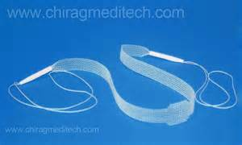
Stresová inkontinence
Náhlé zvýšení tlaku v břiše se přenese na plný měchýř,
ale nikoli na svěrač - výsledek: okamžitý únik moče
Typicky: kašel, zdvihnutí břemene
Léčba:

Slide 37
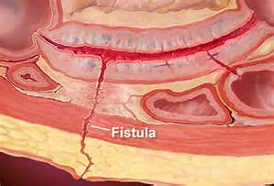
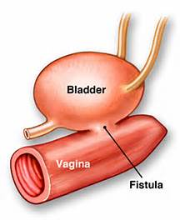
Inkontinence extrasfinkterická
Typicky po operacích – komunikace močových cest
s okolními orgány.
Řešení: operace

Slide 38
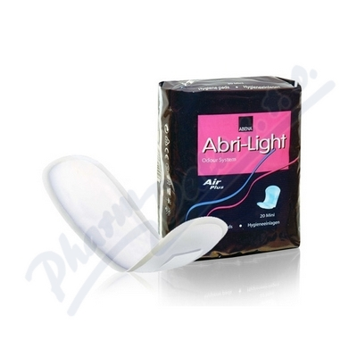
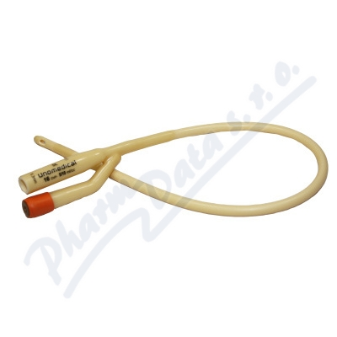
Inkontinence moče
Děkuji za pozornost

